Slide 1

TOÁN
LỚP 4

Slide 2

Thứ sáu ngày 07 tháng 1 năm 2021
Toán
Chia cho số có ba chữ số (tiếp theo)

Slide 3
a) 41535 : 195 = ?
Chia theo thứ tự từ trái sang phải
* 415 chia 195 được 2, viết 2;
415
41535
195
2 nhân 5 bằng 10; 15 trừ 10 bằng 5, viết 5 nhớ 1;
5
0
2
3
1
2
3
2 nhân 9 bằng 18, thêm 1 bằng 19; 21 trừ 19 bằng 2, viết 2 nhớ 2;
5
0
8
5
2 nhân 1 bằng 2, thêm 2 bằng 4; 4 trừ 4 bằng 0, viết 0;
0
0
0
* Hạ 3, được 253; 253 chia 195 được 1, viết 1;
1 nhân 5 bằng 5; 13 trừ 5 bằng 8, viết 8 nhớ 1;
1 nhân 9 bằng 9, thêm 1 bằng 10; 15 trừ 10 bằng 5, viết 5 nhớ 1;
1 nhân 1 bằng 1, thêm 1 bằng 2 ; 2 trừ 2 bằng 0, viết 0;
41535 : 195 = 213
*Hạ 5 được 585; 585 chia 195 được 3, viết 3;
3 nhân 5 bằng 15; 15 trừ 15 bằng 0, viết 0 nhớ 1;
3 nhân 9 bằng 27, thêm 1 bằng 28; 28 trừ 28 bằng 0, viết 0 nhớ 2;
3 nhân 1 bằng 3, thêm 2 bằng 5 ; 5 trừ 5 bằng 0, viết 0

Slide 4
b) 80120 : 245 = ?
Chia theo thứ tự từ trái sang phải
* 801 chia 245 được 3, viết 3 ;
0
3 nhân 5 bằng 15 ; 21 trừ 15 bằng 6, viết 6 nhớ 2 ;
801
20
245
2
3 nhân 4 bằng 12, thêm 2 bằng 14 ; 20 trừ 14 bằng 6, viết 6 nhớ 2 ;
0
6
6
3
2
7
7
2
1
0
3 nhân 2 bằng 6, thêm 2 bằng 8 ; 8 trừ 8 bằng 0, viết 0 ;
0
0
5
* Hạ 2, được 662 ; 662 chia 245 được 2, viết 2 ;
2 nhân 5 bằng 10 ; 12 trừ 10 bằng 2, viết 2 nhớ 1 ;
2 nhân 4 bằng 8, thêm 1 bằng 9 ; 16 trừ 9 bằng 7, viết 7 nhớ 1 ;
2 nhân 2 bằng 4, thêm 1 bằng 5 ; 6 trừ 5 bằng 1, viết 1 ;
*Hạ 0 được 1720 ; 1720 chia 245 được 7, viết 7 ;
7 nhân 5 bằng 35 ; 40 trừ 35 bằng 5, viết 5 nhớ 4 ;
7 nhân 4 bằng 28, thêm 4 bằng 32 ; 32 trừ 32 bằng 0, viết 0 nhớ 3 ;
7 nhân 2 bằng 14, thêm 3 bằng 17 ; 17 trừ 17 bằng 0, viết 0
327
5
80120 : 245 = … (dư... )

Slide 5

Luyện tập

Slide 6

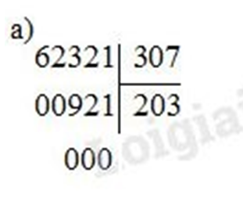
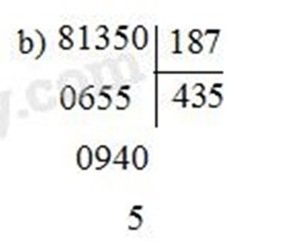
1. Đặt tính rồi tính
a) 62321 : 307
b) 81350 : 187

Slide 7
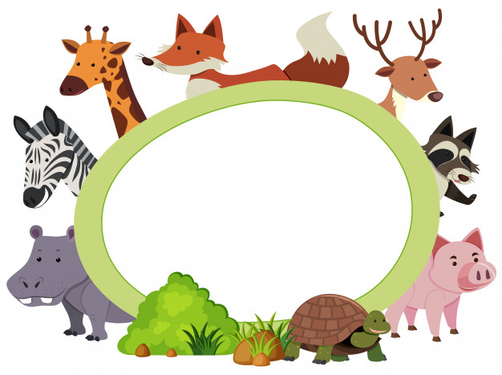
2. Tìm x :
b) 89658 : x = 293
x = 89658 : 293
x = 306

Slide 8
Chúc các em luôn chăm ngoan học tốt!

